Slide 1
Системы счисления
Введение
Двоичная система
Восьмеричная система
Шестнадцатеричная система
Другие системы счисления

Slide 2
Системы счисления
Тема 1. Введение

Slide 3
Определения
Система счисления – это способ записи чисел с помощью специальных знаков – цифр.
Числа: 123, 45678, 1010011, CXL
Цифры: 0, 1, 2, … I, V, X, L, …
Алфавит – это набор цифр. {0, 1, 2, 3, 4, 5, 6, 7, 8, 9}
Типы систем счисления:
непозиционные – значение цифры не зависит от ее места (позиции) в записи числа;
позиционные – зависит…

Slide 4
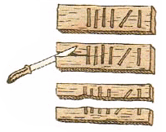
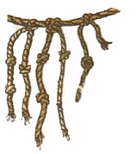
Непозиционные системы
Унарная – одна цифра обозначает единицу (1 день, 1 камень, 1 баран, …)
Римская: I – 1 (палец), V – 5 (раскрытая ладонь, 5 пальцев), X – 10 (две ладони), L – 50, C – 100 (Centum), D – 500 (Demimille), M – 1000 (Mille)

Slide 5
Римская система счисления
Правила:
(обычно) не ставят больше трех одинаковых цифр подряд
если младшая цифра (только одна!) стоит слева от старшей, она вычитается из суммы (частично непозиционная!)
Примеры:
MDCXLIV =
1000
+ 500
+ 100
– 10
+ 50
– 1
+ 5
= 1644
2389 = 2000 + 300 + 80 + 9
M M
CCC
LXXX
IX
2389 = M M C C C L X X X I X

Slide 6
Примеры:
3768 =
2983 =
1452 =
1999 =

Slide 7
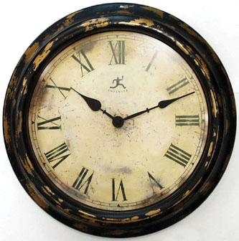
Римская система счисления
Недостатки:
для записи больших чисел (>3999) надо вводить новые знаки-цифры (V, X, L, C, D, M)
как записать дробные числа?
как выполнять арифметические действия: CCCLIX + CLXXIV =?
Где используется:
номера глав в книгах:
обозначение веков: «Пираты XX века»
циферблат часов

Slide 8
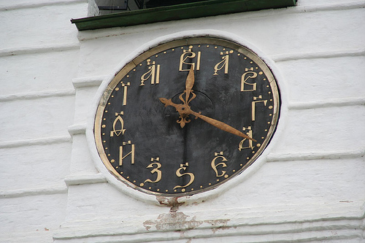
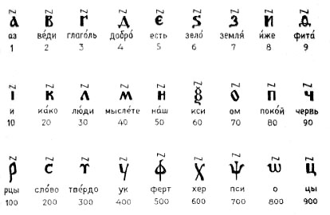
Славянская система счисления
алфавитная система счисления (непозиционная)
Часы Суздальского Кремля

Slide 9
Позиционные системы
Позиционная система: значение цифры определяется ее позицией в записи числа.
Десятичная система: первоначально – счет на пальцах изобретена в Индии, заимствована арабами, завезена в Европу
Алфавит: 0, 1, 2, 3, 4, 5, 6, 7, 8, 9 Основание (количество цифр): 10
сотни десятки единицы
2 1 0
разряды
3 7 8
= 3·10² + 7·10¹ + 8·10⁰
300
70
8
Другие позиционные системы:
двоичная, восьмеричная, шестнадцатеричная (информатика)
двенадцатеричная (1 фут = 12 дюймов, 1 шиллинг = 12 пенсов)
двадцатеричная (1 франк = 20 су)
шестидесятеричная (1 минута = 60 секунд, 1 час = 60 минут)

Slide 10
Системы счисления
Тема 2. Двоичная система счисления

Slide 11
Перевод целых чисел
Перевод целых десятичных чисел в восьмеричную, шестнадцатеричную и двоичную системы осуществляется последовательным делением десятичного числа на основание той системы, в которую оно переводится, до тех пор, пока не получится частное меньшее этого основания. Число в новой системе записывается в виде остатков деления, начиная с последнего
Двоичная система: Алфавит: 0, 1 Основание (количество цифр): 2
19
2
19 = 10011₂
19 10 → 2
18
9
2
1
8
4
2
система счисления
1
4
2
2
0
2
1
2
0
0
0
2 → 10
1
4 3 2 1 0
разряды
10011₂
= 1·2⁴ + 0·2³ + 0·2² + 1·2¹ + 1·2⁰
= 16 + 2 + 1 = 19

Slide 12
Перевод дробных чисел
Перевод правильных дробей из десятичной системы счисления в двоичную, восьмеричную и шестнадцатеричную системы счисления осуществляется последовательным умножением этой дроби на основание той системы, в которую она переводится. При этом умножаются только дробные части. Дробь в новой системе записывается в виде целых частей произведений, начиная с первого.
Двоичная система:
0,125 10→2
0 | 125 2
0 | 25 2
0 | 5 2
1 | 0
0,125₁₀= 0,001₂
система счисления
N^{-k}=1/N^{K}
2⁻¹=1/2¹=0.5
2⁻²=1/2²=1/4=0.25
2 → 10
0 -1 -2 -3-4
разряды
0,1011₂
= 1·2⁻¹ + 0·2⁻² + 1·2⁻³ + 1·2⁻⁴
= 0,5+0+0,125+0,0625=0,6875₁₀

Slide 13
Примеры:
131 =
79 =

Slide 14
Примеры:
101011₂ =
110110₂ =
?
Когда двоичное число четное? делится на 8?

Slide 15
Метод подбора
77
10 → 2
наибольшая степень двойки, которая меньше или равна заданному числу
77
13
5
1
1
1024 | 512 | 256 | 128 | 64 | 32 | 16 | 8 | 4 | 2 | 1
2¹⁰ | 2⁹ | 2⁸ | 2⁷ | 2⁶ | 2⁵ | 2⁴ | 2³ | 2² | 2¹ | 2⁰
64
8
4
13
+ 1
5
1
77 = 64 +
+ 8 + …
+ 4 + …
Разложение по степеням двойки:
77 = 2⁶ + 2³ + 2² + 2⁰
77 = 1⋅2⁶ + 0⋅2⁵ + 0⋅2⁴ + 1⋅2³ +1⋅2² +0⋅2¹ + 1⋅ 2⁰
6 5 4 3 2 1 0
разряды
77 = 1001101₂

Slide 16
Перевод дробных чисел
10 → 2
0,375 =
× 2
0,011₂
0,7 = ?
0,7 = 0,101100110…
= 0,1(0110)₂
,750
0
0,75
× 2
Многие дробные числа нельзя представить в виде конечных двоичных дробей.
,50
1
Для их точного хранения требуется бесконечное число разрядов.
0,5
× 2
Большинство дробных чисел хранится в памяти с ошибкой.
,0
1
2 → 10
1
2⁻² = = 0,25
2²
2 1 0 -1 -2 -3
разряды
101,011₂
= 1·2² + 1·2⁰ + 1·2⁻² + 1·2⁻³
= 4 + 1 + 0,25 + 0,125 = 5,375

Slide 17
Примеры:
0,625 =
3,875 =

Slide 18
Арифметические операции
сложение
вычитание
0+0=0 0+1=1
1+0=1 1+1=10₂
1 + 1 + 1 = 11₂
0-0=0 1-1=0
1-0=1 10₂-1=1
перенос
заем
•
•
•
•
•
•
•
0 1 1 10₂
0 10₂
1 0 1 1 0₂
+ 1 1 1 0 1 1₂
1 0 0 0 1 0 1₂
– 1 1 0 1 1₂
1
0
1
0
0
0
1
0
1
0
1
0
1
0
₂
₂

Slide 19
Примеры:
101101₂
+ 11111₂
10111₂
+101110₂
111011₂
+ 11011₂
111011₂
+ 10011₂

Slide 20
Примеры:
101101₂
– 11111₂
11011₂
–110101₂
110011₂
– 10101₂
110101₂
– 11011₂

Slide 21
Арифметические операции
умножение
деление
1 0 1 0 1₂
– 1 1 1₂
1 1 1₂
1 0 1 0 1₂
× 1 0 1₂
1
1
₂
1 1 1₂
– 1 1 1₂
1 0 1 0 1₂
+ 1 0 1 0 1₂
0
1 1 0 1 0 0 1₂

Slide 22
Плюсы и минусы двоичной системы
нужны технические устройства только с двумя устойчивыми состояниями (есть ток — нет тока, намагничен — не намагничен и т.п.);
надежность и помехоустойчивость двоичных кодов;
выполнение операций с двоичными числами для компьютера намного проще, чем с десятичными.
простые десятичные числа записываются в виде бесконечных двоичных дробей;
двоичные числа имеют много разрядов;
запись числа в двоичной системе однородна, то есть содержит только нули и единицы; поэтому человеку сложно ее воспринимать.

Slide 23
Двоично-десятичная система
BCD = binary coded decimals (десятичные цифры в двоичном коде)
10 → BCD
9024,19 = 1001 0000 0010 0100, 0001 1001_{BCD}
9 0 2 4 , 1 9
BCD → 10
1 0101 0011, 0111 1_{BCD} = 0001 0101 0011, 0111 1000 _{BCD} = 153,78
!
Запись числа в BCD не совпадает с двоичной!
10101,1 _{BCD} = 15,8
10101,1 ₂ = 16 + 4 + 1 + 0,5 = 21,5

Slide 24
Системы счисления
Тема 3. Восьмеричная система счисления

Slide 25
Восьмеричная система
Основание (количество цифр): 8
Алфавит: 0, 1, 2, 3, 4, 5, 6, 7
10 → 8
100
8
96
100 = 144₈
12
8
4
8
1
8
4
0
система счисления
0
1
8 → 10
2 1 0
разряды
144₈
= 1·8² + 4·8¹ + 4·8⁰
= 64 + 32 + 4 = 100

Slide 26
Примеры:
134 =
75 =
134₈ =
75₈ =

Slide 27
Таблица восьмеричных чисел
X₁₀ | X₈ | X₂ |  | X₁₀ | X₈ | X₂
0 | 0 | 000 |  | 4 | 4 | 100
1 | 1 | 001 |  | 5 | 5 | 101
2 | 2 | 010 |  | 6 | 6 | 110
3 | 3 | 011 |  | 7 | 7 | 111

Slide 28
Перевод в двоичную и обратно
10
трудоемко
2 действия
8
2
8 = 2³
!
Каждая восьмеричная цифра может быть записана как три двоичных (триада)!
1725₈ =
001
111
010
101₂
{
{
{
{
1 7 2 5

Slide 29
Примеры:
3467₈ =
2148₈ =
7352₈ =
1231₈ =

Slide 30
Перевод из двоичной системы
1001011101111₂
Шаг 1. Разбить на триады, начиная справа:
001 001 011 101 111₂
Шаг 2. Каждую триаду записать одной восьмеричной цифрой:
001 001 011 101 111₂
1
1
3
5
7
Ответ: 1001011101111₂ = 11357₈

Slide 31
Примеры:
101101010010₂ =
11111101011₂ =
1101011010₂ =

Slide 32
Арифметические операции
сложение
•
•
•
1 в перенос
1 5 6₈
+ 6 6 2₈
6 + 2 = 8 = 8 + 0
5 + 6 + 1 = 12 = 8 + 4
1 + 6 + 1 = 8 = 8 + 0
1 в перенос
1
0
4
0₈
1 в перенос

Slide 33
Пример
3 5 3₈
+ 7 3 6₈
1 3 5 3₈
+ 7 7 7₈

Slide 34
Арифметические операции
вычитание
•
•
заем
4 5 6₈
– 2 7 7₈
(6 + 8) – 7 = 7
(5 – 1 + 8) – 7 = 5
(4 – 1) – 2 = 1
заем
1
5
7₈

Slide 35
Примеры
1 5 6₈
– 6 6 2₈
1 1 5 6₈
– 6 6 2₈

Slide 36
Системы счисления
Тема 4. Шестнадцатеричная системы счисления

Slide 37
Шестнадцатеричная система
Основание (количество цифр): 16
Алфавит: 0, 1, 2, 3, 4, 5, 6, 7, 8, 9,
A, 10
B, 11
C, 12
D, 13
E, 14
F 15
10 → 16
107
16
96
107 = 6B₁₆
6
16
11
0
0
B
6
система счисления
16 → 10
C
2 1 0
разряды
1C5₁₆
= 1·16² + 12·16¹ + 5·16⁰
= 256 + 192 + 5 = 453

Slide 38
Примеры:
171 =
1BC₁₆ =
206 =
22B₁₆ =

Slide 39
Таблица шестнадцатеричных чисел
X₁₀ | X₁₆ | X₂ |  | X₁₀ | X₁₆ | X₂
0 | 0 | 0000 |  | 8 | 8 | 1000
1 | 1 | 0001 |  | 9 | 9 | 1001
2 | 2 | 0010 |  | 10 | A | 1010
3 | 3 | 0011 |  | 11 | B | 1011
4 | 4 | 0100 |  | 12 | C | 1100
5 | 5 | 0101 |  | 13 | D | 1101
6 | 6 | 0110 |  | 14 | E | 1110
7 | 7 | 0111 |  | 15 | F | 1111

Slide 40
Перевод в двоичную систему
10
трудоемко
2 действия
16
2
16 = 2⁴
!
Каждая шестнадцатеричная цифра может быть записана как четыре двоичных (тетрада)!
7F1A₁₆ =
0111
1111
0001
1010₂
{
{
{
{
7 F 1 A

Slide 41
Примеры:
C73B₁₆ =
2FE1₁₆ =

Slide 42
Перевод из двоичной системы
1001011101111₂
Шаг 1. Разбить на тетрады, начиная справа:
0001 0010 1110 1111₂
Шаг 2. Каждую тетраду записать одной шестнадцатеричной цифрой:
0001 0010 1110 1111₂
1
2
E
F
Ответ: 1001011101111₂ = 12EF₁₆

Slide 43
Примеры:
1010101101010110₂ =
111100110111110101₂ =
110110110101111110₂ =

Slide 44
Перевод в восьмеричную и обратно
10
трудоемко
16
8
2
Шаг 1. Перевести в двоичную систему:
3DEA₁₆ =
11 1101 1110 1010₂
Шаг 2. Разбить на триады:
011 110 111 101 010₂
Шаг 3. Триада – одна восьмеричная цифра:
3DEA₁₆ = 36752₈

Slide 45
Примеры:
A35₁₆ =
765₈ =

Slide 46
Арифметические операции
сложение
•
•
A 5 B₁₆
+ C 7 E₁₆
10 5 11
+ 12 7 14
1 6 D 9₁₆
1
6
13
9
1 в перенос
11+14=25=16+9
5+7+1=13=D₁₆
10+12=22=16+6
1 в перенос

Slide 47
Пример:
С В А₁₆
+ A 5 9₁₆

Slide 48
Арифметические операции
вычитание
заем
•
•
С 5 B₁₆
– A 7 E₁₆
12 5 11
– 10 7 14
1 D D₁₆
1
13
13
заем
(11+16)–14=13=D₁₆
(5 – 1)+16 – 7=13=D₁₆
(12 – 1) – 10 = 1

Slide 49
Пример:
1 В А₁₆
– A 5 9₁₆

Slide 50
Системы счисления
Тема 5. Другие системы счисления

Slide 51
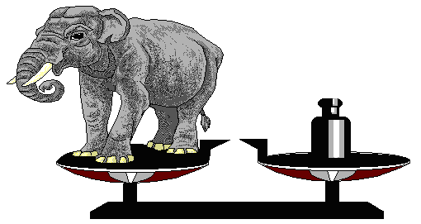
Троичная уравновешенная система
Задача Баше:
Найти такой набор из 4 гирь, чтобы с их помощью на чашечках равноплечных весов можно было взвесить груз массой от 1 до 40 кг включительно. Гири можно располагать на любой чашке весов.

Slide 52
Троичная уравновешенная система
+ 1 гиря справа
0 гиря снята
– 1 гиря слева
!
Троичная система!
Веса гирь:
1 кг, 3 кг, 9 кг, 27 кг
Пример:
27 кг + 9 кг + 3 кг + 1 кг = 40 кг
1 1 1 1_{3ур} =
Реализация:
ЭВМ «Сетунь», Н.П. Брусенцов (1958)
50 промышленных образцов
40

